Slide 1
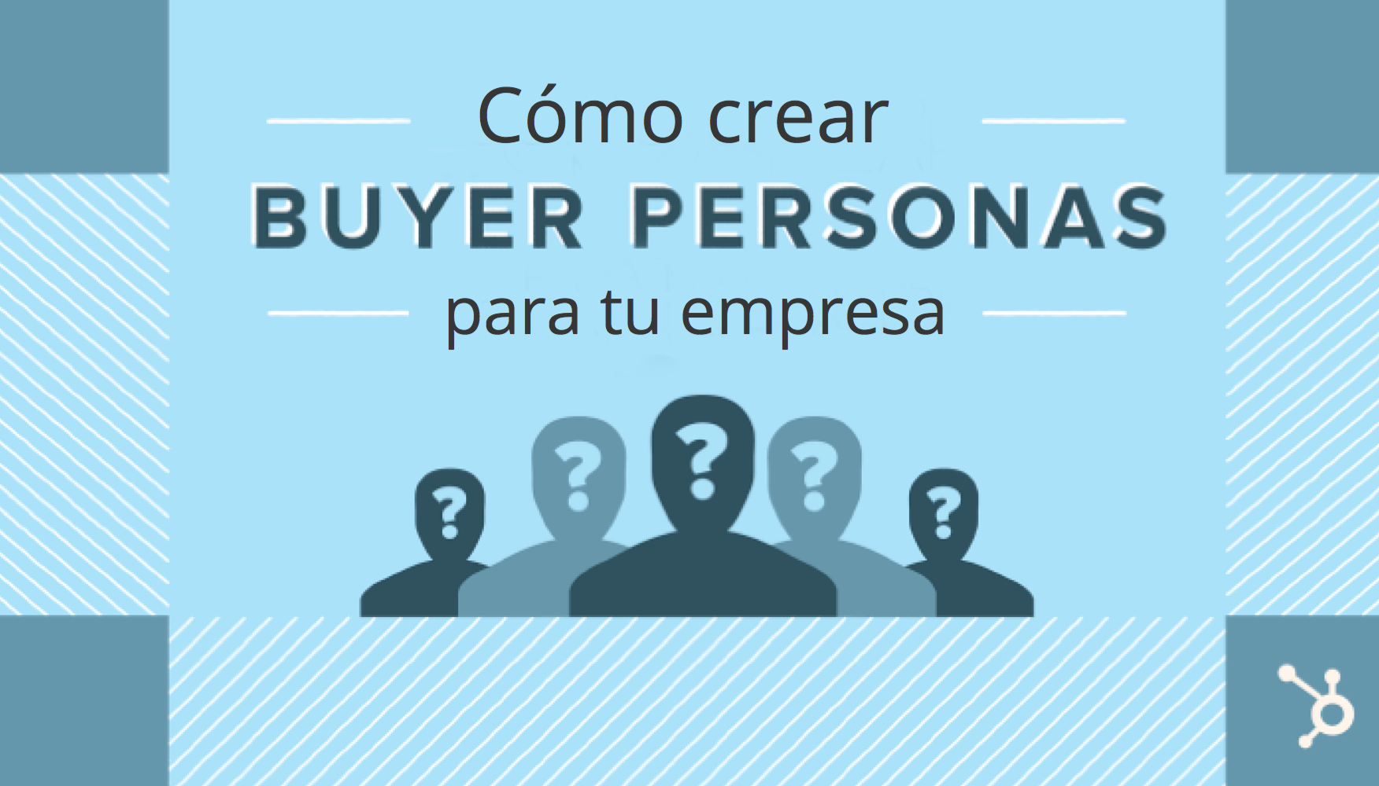

Slide 2
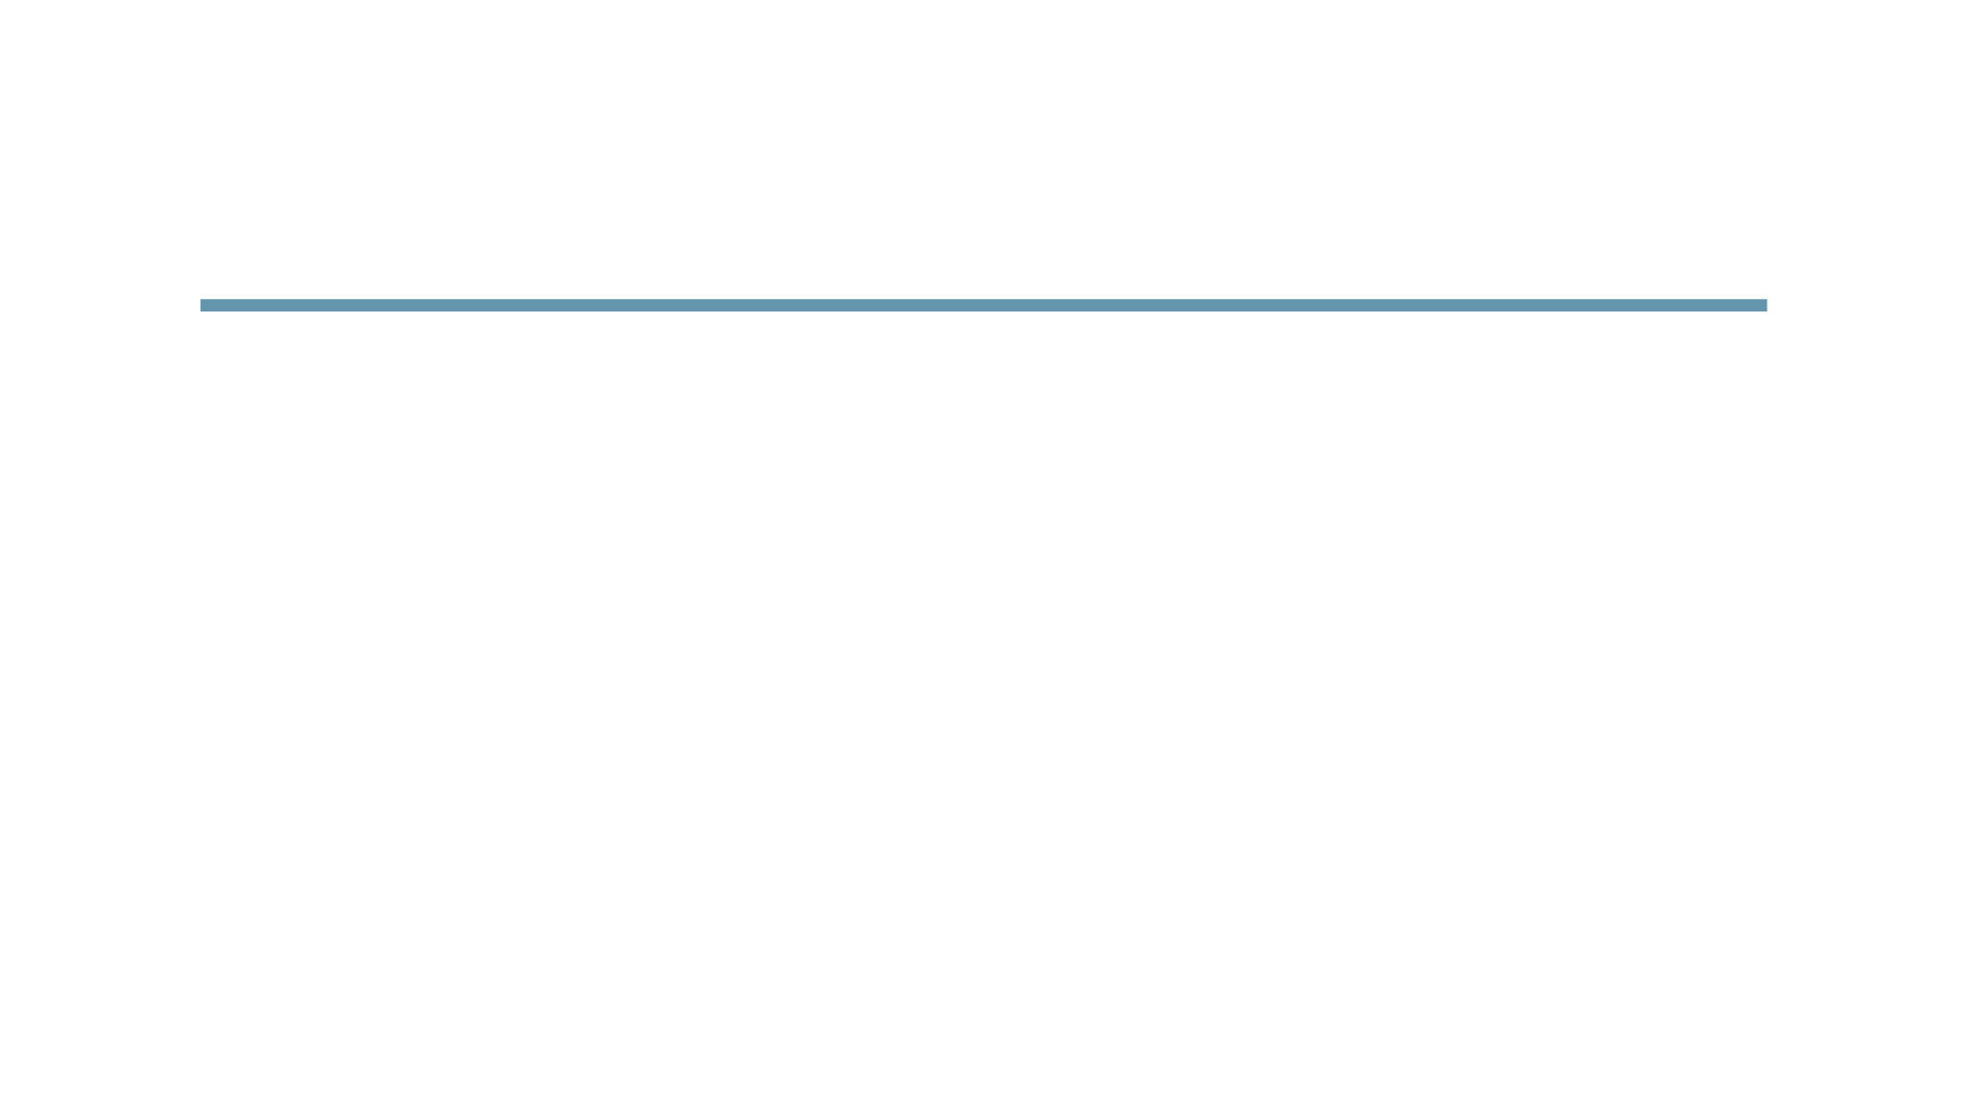
Índice
¿Qué son Buyer Personas? ...…………………………………………………………….. Página 3
¿Qué son Buyer Personas negativas? ………………………………………................. Página 4
¿Cómo puedes usar Buyer Personas? ……………………………………………………Página 5
¿Cómo creas Buyer Personas? …………...………………………..……………......…....Página 7
Plantillas …………………………………………………………………………………….. Página 14

Slide 3
¿Qué son los Buyer Personas?
Los Buyer Personas son representaciones ficticias generalizadas de tus clientes ideales. Te ayudan a entender mejor a tus clientes (y posibles clientes) y te facilitan la personalización del contenido de acuerdo a las necesidades, los comportamientos y las inquietudes específicos de diferentes grupos.
Los Buyer Personas más útiles se basan en la investigación de datos reales así como información que recopilas sobre tus clientes (a través de encuestas, entrevistas, etc.). De acuerdo a tu negocio, podrás tener al menos uno o dos Buyer Personas, o tantos como 20. (Nota: Si eres nuevo en el tema de Buyer Personas, comienza con pocos. Siempre podrás desarrollar más Buyer Personas más adelante si los necesitas).

Slide 4
¿Qué son Buyer Personas negativas?
Mientras que un Buyer Persona es una representación de un cliente ideal, un Buyer Persona negativa o "excluyente" es una representación de alguien a quien no quieres tener como cliente.
Esto podría incluir, por ejemplo, a profesionales que sean demasiado avanzados para tu producto o servicio, a estudiantes que leen tu contenido para investigar o aprender, o posibles clientes con alto coste de adquisición (ya sea por el precio, su tendencia a cancelar o la probabilidad de que no vuelva a comprar a tu compañía).

Slide 5
¿Cómo puedes usar las Buyer Personas?
Los Buyer Personas te permiten personalizar y definir tus objetivos de marketing para los diferentes segmentos de tu audiencia. Por ejemplo, en lugar de enviar los mismos correos electrónicos de seguimiento de prospectos a todas las personas de tu base de datos, puedes segmentar por Buyer Persona y crear un mensaje de acuerdo con lo que sabes sobre esas Buyer Personas diferentes.
Si encima creas Buyer Personas negativas, tendrás la ventaja adicional de poder segmentar las "manzanas podridas" del resto de tus contactos, ayudándote así a lograr un menor costo por prospecto y/o por cliente.

Slide 6
¿Cómo creas Buyer Personas?
Los Buyer Personas se crean investigando toda la información puedas tener a tu alcance sobre tus clientes y clientes potenciales. Haciendo encuestas y entrevistas de tu audiencia objetivo. Esto incluye una mezcla de clientes, prospectos y aquellas personas que no están en tu base de datos pero que podrían alinearse con tu audiencia objetivo.
Estos son algunos métodos prácticos para reunir la información que necesitas para desarrollar Buyer Personas:
Entrevista a clientes en persona o por teléfono para descubrir qué les gusta de tu producto o servicio.

Slide 7
¿Cómo creas Buyer Personas?
(continuación)
Analiza tu base de datos para descubrir tendencias sobre cómo determinados prospectos o clientes encuentran y consumen tu contenido.
Al crear formularios para utilizar en tu sitio web, utiliza los campos del formulario que capturan información importante sobre el Buyer Persona. (Por ejemplo, si tus Buyer Personas varían según el tamaño de empresa, pide a cada prospecto información sobre el tamaño de la empresa. También puedes recopilar información sobre qué formularios de las redes sociales utilizan tus prospectos realizando una pregunta sobre las cuentas de redes sociales).
Ten en cuenta también la información que te puede aportar tu equipo de ventas sobre los prospectos y cliente. Ellos son los que más interactúan con ellos (¿Qué generalizaciones pueden realizar sobre los diferentes tipos de clientes a los que mejor atiendes? ¿Retos comunes? ¿Patrones de comportamiento? Preguntas frecuentes)

Slide 8
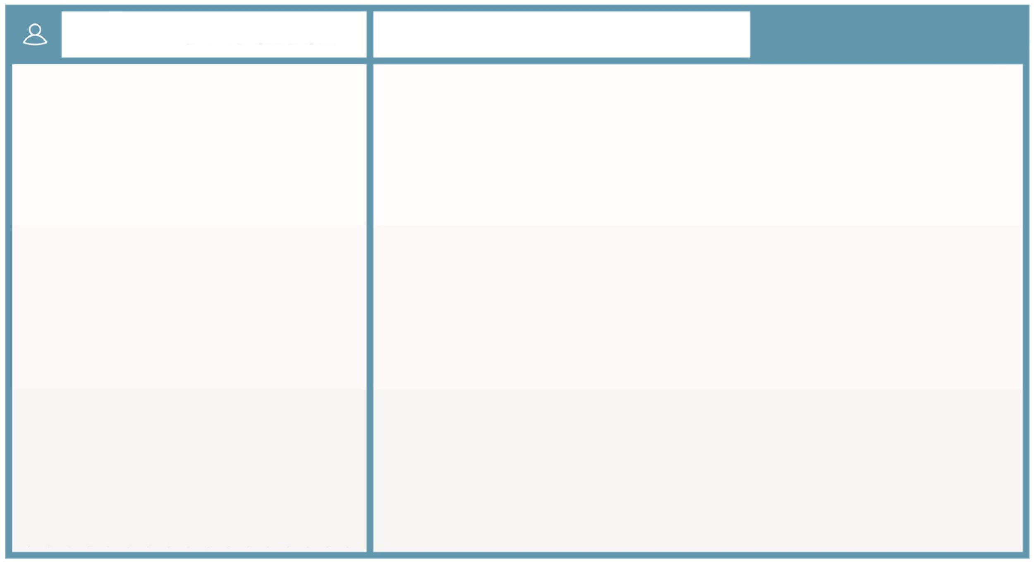
NOMBRE DEL BUYER PERSONA
1
Raquel Recursos Humanos
PARTE 1: QUIÉN
Jefa de recursos humanos
Trabaja en la misma compañía des.de hace 10 años
Casada, con 2 hijos (10 y 8 años)
PERFIL GENERAL
2
Trabajo, historia laboral, familia
INFORMACIÓN
DEMOGRÁFICA
Mujer
Edad entre 30 a 45
Ingreso promedio por familia: $ 75, 000
Vive en los suburbios
3
Edad, salario,ubicación, sexo
IDENTIFICADORES
Es tranquila
Probablemente tiene un ayudante que filtra llamadas
Prefiere recibir material adicional impreso o por correo
4
Trato, personalidad, comunicación

Slide 9
NOMBRE DEL BUYER PERSONA
Raquel Recursos Humanos
PARTE 2: QUÉ
OBJETIVOS
5
Que sus empleados estén felices y que haya pocos reemplazos
Ayudar a sus equipos financieros y legales
Objetivos primarios y secundarios
RETOS
6
Tiene muchísimo trabajo y tiene poca ayuda
Responsable de implementar cambios en toda la compañía
Retos primarios y secundarios
CÓMO PODEMOS AYUDAR
7
Facilitar y centralizar la administración de la información de sus empleados
Integración con los sistemas del equipo financiero y legal
…para que obtenga los objetivos deseados
…para que pueda superar los retos

Slide 10
NOMBRE DEL BUYER PERSONA
Raquel Recursos Humanos
PARTE 3: POR QUÉ
"En el pasado ha sido difícil adoptar nuevas tecnologías en toda la compañía".
"No tengo tiempo para capacitar a nuevos empleados”.
"He tratado con tantas integraciones difíciles con bases de datos y software de otros departamentos".
COMENTARIOS
8
Ejemplos de comentarios reales sobre
sus retos y objetivos
QUEJAS COMUNES
Me preocupa perder información al hacer la transición a un nuevo sistema.
No quiero capacitar a toda la compañía para que aprenda a usar un sistema nuevo.
9
Razones por qué no comprarían nuestro
producto o servicio

Slide 11
NOMBRE DEL BUYER PERSONA
Raquel Recursos Humanos
PARTE 4: CÓMO
MENSAJE DE MARKETING
10
Administración integrada de base de datos de RR. HH.
Cómo describirías la solución de tu empresa a este buyer persona.
MENSAJE DE VENTAS
Te ofrecemos una base de datos intuitiva que se integra con tu software y plataformas existentes y capacitación ilimitada para ayudar a tus nuevos empleados a ponerse al día rápidamente.
11
Cómo venderías las solución
a tu buyer persona

Slide 12
Tu turno
Hemos creado plantillas en blanco para que desarrolles tres personas.
(Si necesitas más, simplemente selecciona las diapositivas en la columna izquierda, haz clic con el botón derecho y selecciona "Duplicate" [Duplicar]).

Slide 13
NOMBRE DEL BUYER PERSONA
[??????]
PARTE 1: QUIÉN
PERFIL GENERAL
Alto ejecutivo (a), dueño de negocio o inversionista
Ha trabajado en su empresa por más de 10 años
Casada (o) con al menos 2 hijos jóvenes
Trabajo, historia laboral, familia
INFORMACIÓN
DEMOGRÁFICA
Mujer / Hombre
Edad entre 30 a 45
Ingreso promedio por familia: $ 75, 000
Vive en los suburbios de las principales ciudades metropolitanas de México
Edad, salario,ubicación, sexo
IDENTIFICADORES
Es tranquila (o)
Probablemente tiene un ayudante que filtra llamadas
Prefiere recibir material adicional impreso o por correo
No tiene tiempo para ver publicidad
Trato, personalidad,
como prefiere comincar

Slide 14
NOMBRE DEL BUYER PERSONA
[nombre aquí]
PARTE 2: QUÉ
OBJETIVOS
Que sus negocios sigan creciendo con el tiempo
Ayudar a sus equipos financieros y legales
Generar un mayor ingreso anual para su empresa y su familia
Objetivos primarios y secundarios
RETOS
Tiene muchísimo trabajo y tiene poca ayuda
Responsable de implementar cambios en toda la compañía
Tiene poco tiempo para ver propuestas alternas
Retos primarios y secundarios
CÓMO PODEMOS AYUDAR
Eficientar la comunicación con tecnología e inteligencia artificial
Acercar nuevos negocios a manera de inversión a largo plazo con rendimientos reales
Que pueda trabajar desde casa con un ambiente controlado para monitorear sus negocios y que se encuentre cerca de la CDMX
…para que obtenga los objetivos deseados.
…para que pueda superar los retos

Slide 15
NOMBRE DEL BUYER PERSONA
[nombre aquí]
PARTE 3: POR QUÉ
COMENTARIOS
"En el pasado ha sido difícil adoptar nuevas tecnologías en toda la compañía".
"No tengo tiempo para perder mi dinero en negocios que no tienen futuro”.
"He tratado con diferentes modelos de negocio que no se adaptan a lo que quiero”
Ejemplos de comentarios reales sobre
sus retos y objetivos.
QUEJAS COMUNES
Está muy lejos
Está muy caro y por contingencia prefiero reservar mi dinero
Razones por qué no comprarían nuestro
producto o servicio.

Slide 16
NOMBRE DEL BUYER PERSONA
[nombre aquí]
PARTE 4: CÓMO
MENSAJE DE MARKETING
Desarrollo sustentable cerca de la Ciudad de México, donde se hacen grandes negocios.
El lugar donde tienes todo.
Cómo describirías la solución de tu empresa a este buyer persona.
No salgas de casa para hacer grandes negocios
Somos un desarrollo sustentable que permite generar negocios desde la comodidad de tu casa
MENSAJE DE VENTAS
Cómo venderías las solución
a tu buyer persona

Slide 17
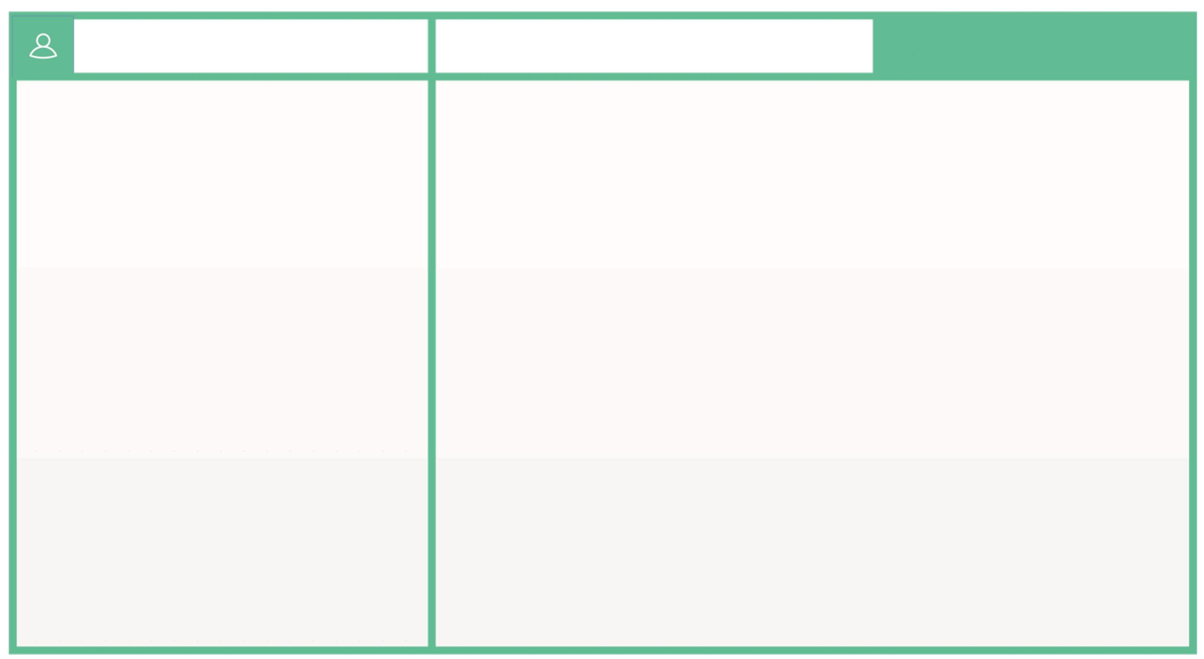
NOMBRE DEL BUYER PERSONA
[nombre aquí]
PARTE 1: QUIÉN
PERFIL GENERAL
[escribe aquí]
Trabajo, historia laboral, familia
INFORMACIÓN
DEMOGRÁFICA
[escribe aquí]
Edad, salario, ubicación, sexo
IDENTIFICADORES
[escribe aquí]
Trato, personalidad,
como prefiere comincar

Slide 18
NOMBRE DEL BUYER PERSONA
Raquel Recursos Humanos
PARTE 2: QUÉ
OBJETIVOS
[escribe aquí]
Objetivos primarios y secundarios
RETOS
[escribe aquí]
Retos primarios y secundarios
CÓMO PODEMOS AYUDAR
[escribe aquí]
…para que obtenga los objetivos deseados.
…para que pueda superar los retos

Slide 19
NOMBRE DEL BUYER PERSONA
Raquel Recursos Humano
PARTE 3: POR QUÉ
COMENTARIOS
[escribe aquí]
Ejemplos de comentarios reales sobre
sus retos y objetivos.
QUEJAS COMUNES
[escribe aquí]
Razones por qué no comprarían nuestro
producto o servicio.

Slide 20
NOMBRE DEL BUYER PERSONA
[nombre aquí]
PARTE 4: CÓMO
MENSAJE DE MARKETING
[escribe aquí]
Cómo describirías la solución de tu
empresa a este buyer persona.
MENSAJE DE VENTAS
Cómo venderías las solución
a tu buyer persona
[escribe aquí]

Slide 21
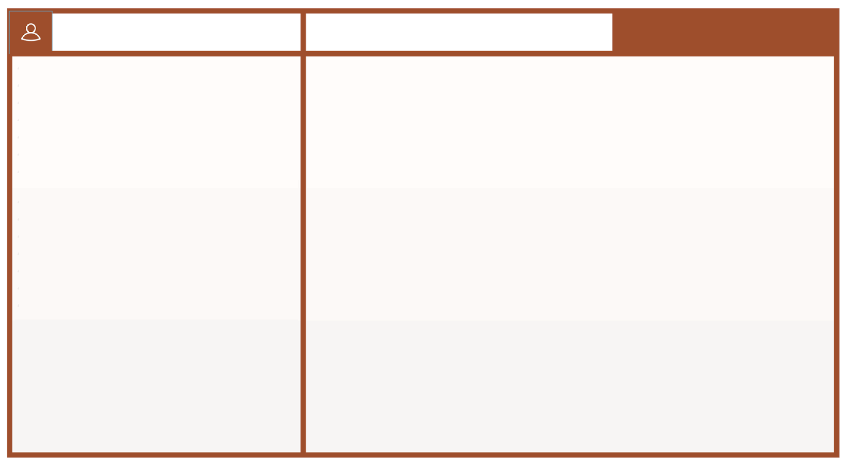
NOMBRE DEL BUYER PERSONA
[nombre aquí]
PARTE 1: QUIÉN
PERFIL GENERAL
[escribe aquí]
Trabajo, historia laboral, familia
INFORMACIÓN
DEMOGRÁFICA
[escribe aquí]
Edad, salario,ubicación, sexo
IDENTIFICADORES
[escribe aquí]
Trato, personalidad,
como prefiere comincar

Slide 22
NOMBRE DEL BUYER PERSONA
[nombre aquí]
PARTE 2: QUÉ
OBJETIVOS
[escribe aquí]
Objetivos primarios y secundarios
RETOS
[escribe aquí]
Retos primarios y secundarios
CÓMO PODEMOS AYUDAR
[escribe aquí]
…para que obtenga los objetivos deseados.
…para que pueda superar los retos

Slide 23
NOMBRE DEL BUYER PERSONA
[nombre aquí]
PARTE 3: POR QUÉ
COMENTARIOS
[escribe aquí]
Ejemplos de comentarios reales sobre
sus retos y objetivos.
QUEJAS COMUNES
[escribe aquí]
Razones por qué no comprarían nuestro
producto o servicio.

Slide 24
NOMBRE DEL BUYER PERSONA
[nombre aquí]
PARTE 4: CÓMO
MENSAJE DE MARKETING
[escribe aquí]
Cómo describirías la solución de tu
empresa a este buyer persona.
MENSAJE DE VENTAS
Cómo venderías las solución
a tu buyer persona
[escribe aquí]

